Slide 1
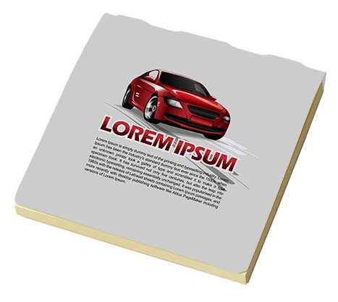
【提案書】
カスタムデザイン付箋(L)
特徴
ビジネスにも勉強にも家事にも幅広く利用されるシンプルなLサイズの付箋です。カバーへのオリジナル名入れ必須商品です。デザインはフルカラープリントが可能ですので是非ご活用ください。
納期
納期スペース
仕様
素 材：紙(約60枚)
サイズ：75×75×7mm（包装形態：OPP袋）
お見積
お見積りスペース

